Slide 1
網頁程式設計期末報告 區域美食旅遊介紹- Travel Keelung
00257138 吳彥澄
00257122 張語航

Slide 2
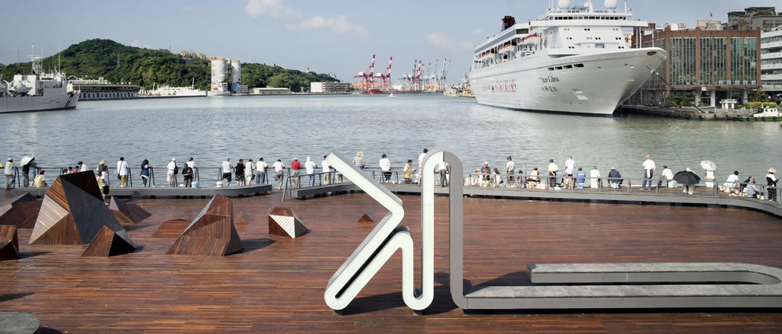
目錄
架站目的
網站介紹
外部資源使用
遇到的困難
分工內容

Slide 3



架站目的
在基隆讀書
過度忙於課業（或打game）
不瞭解基隆周邊

Slide 4

網站介紹------首頁

Slide 5
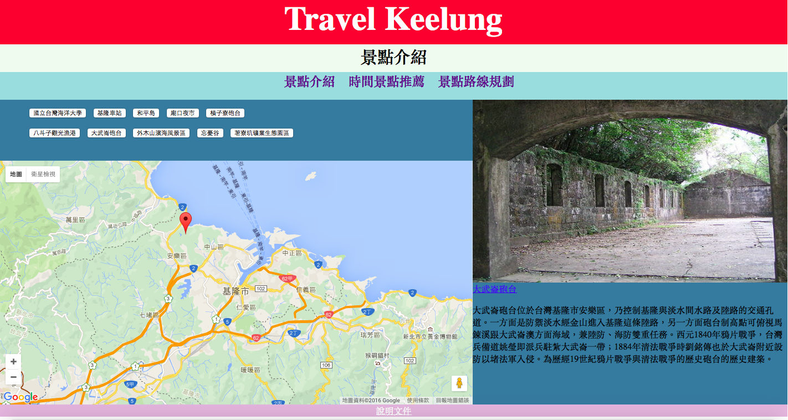
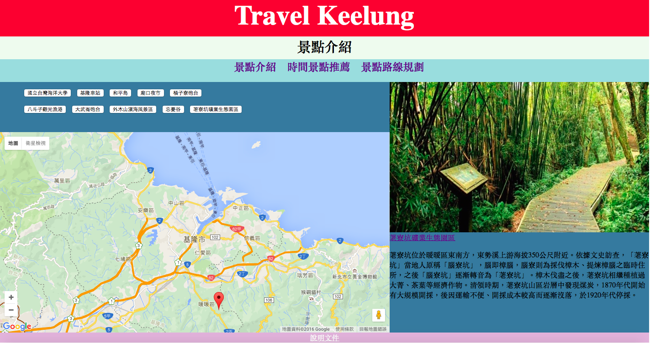
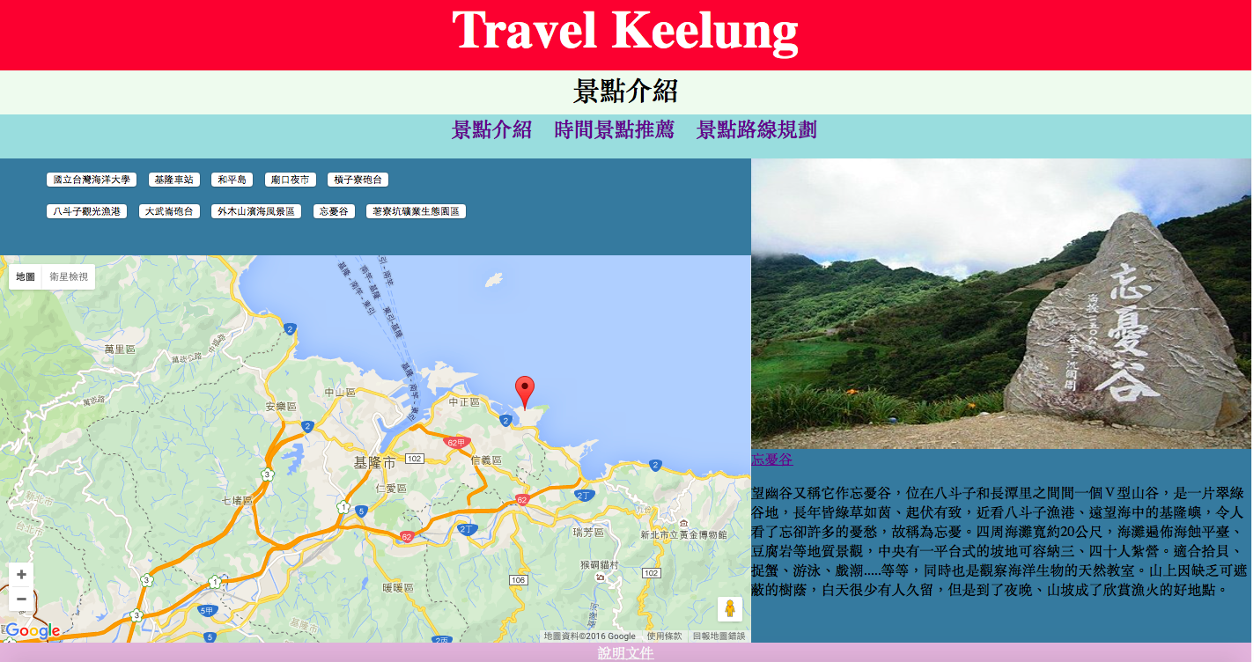
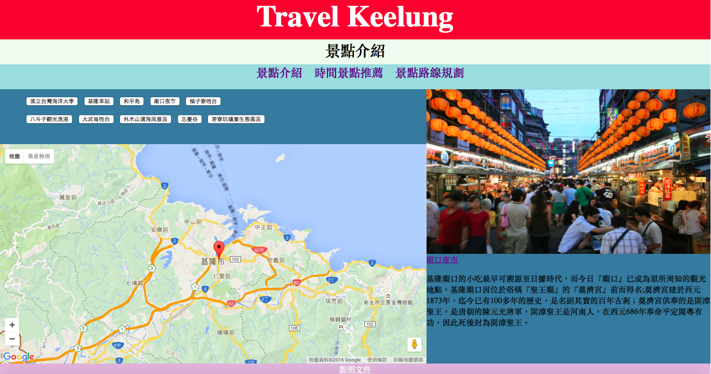
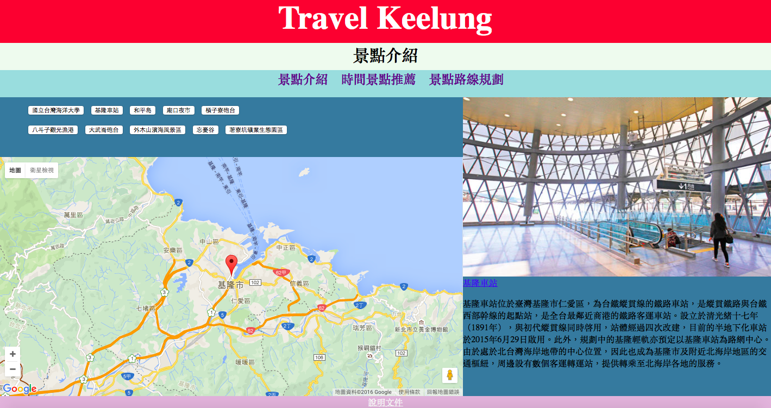
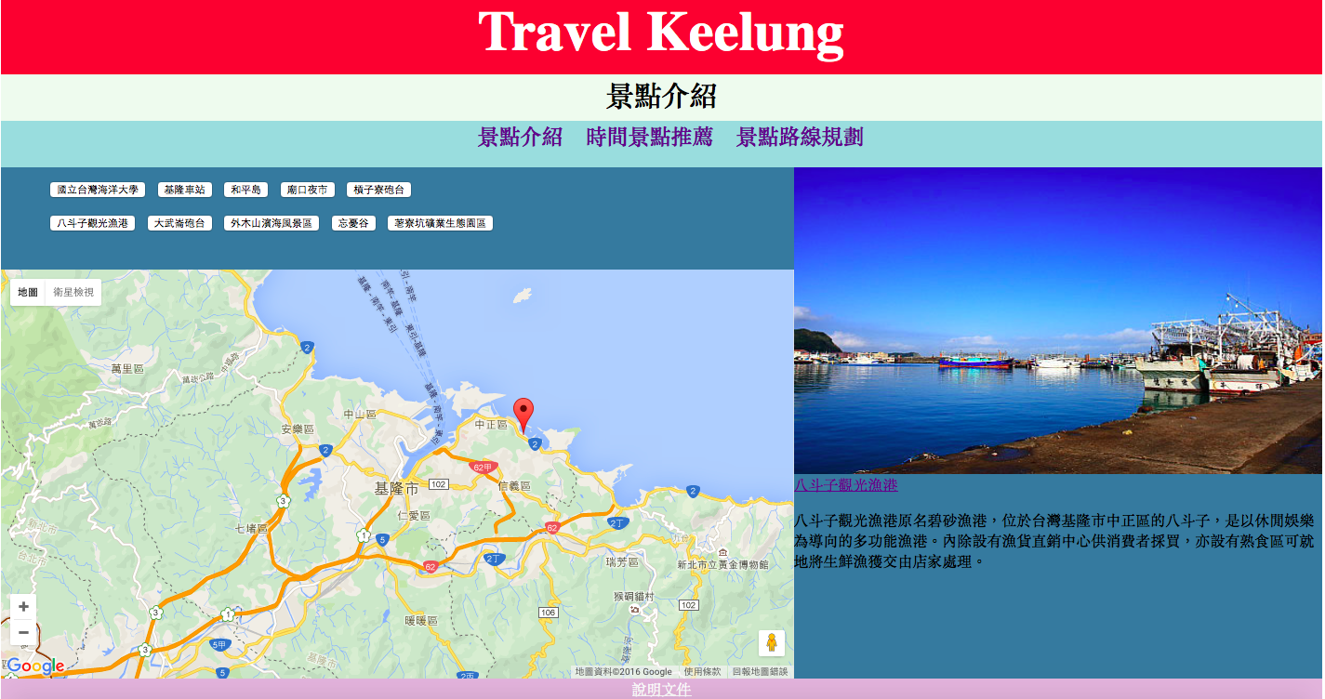
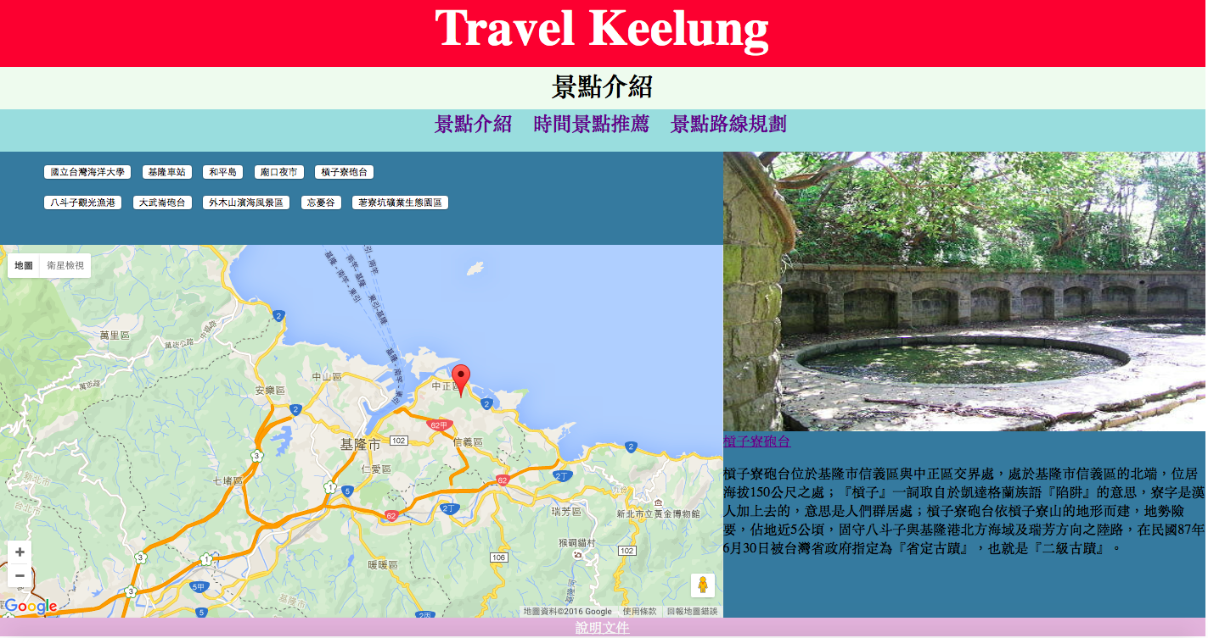
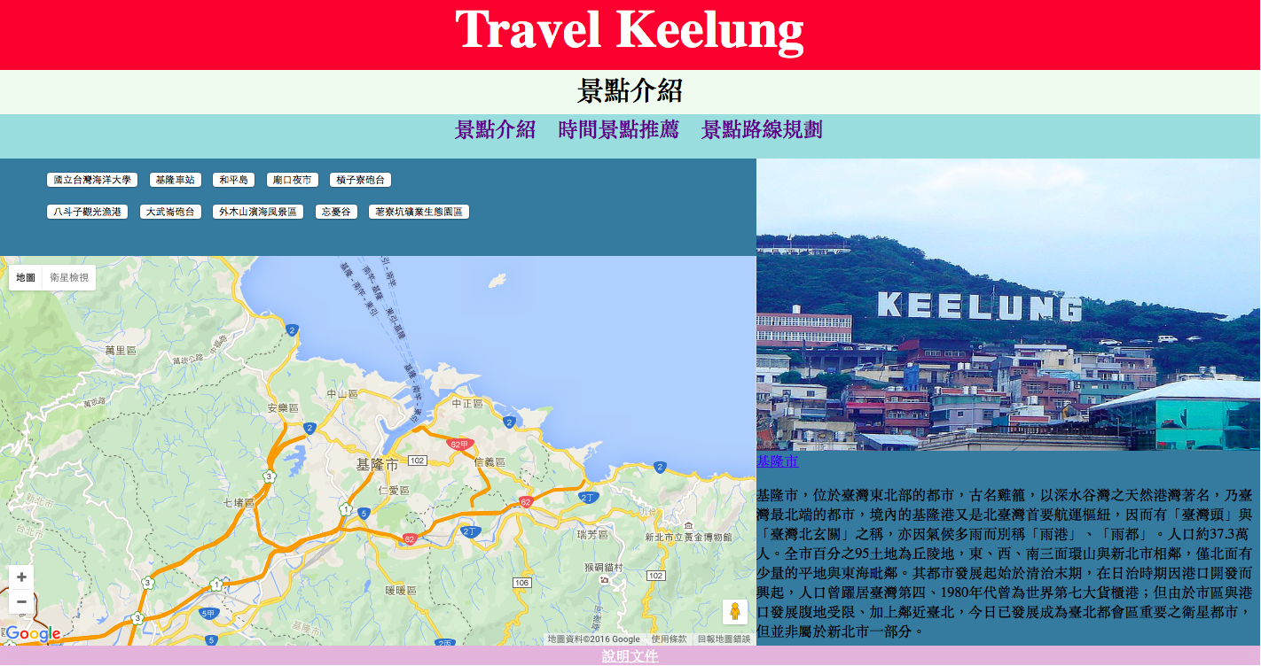
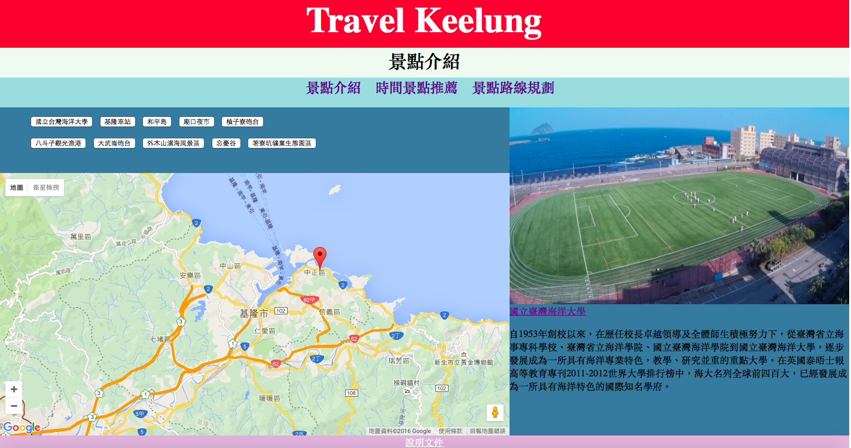
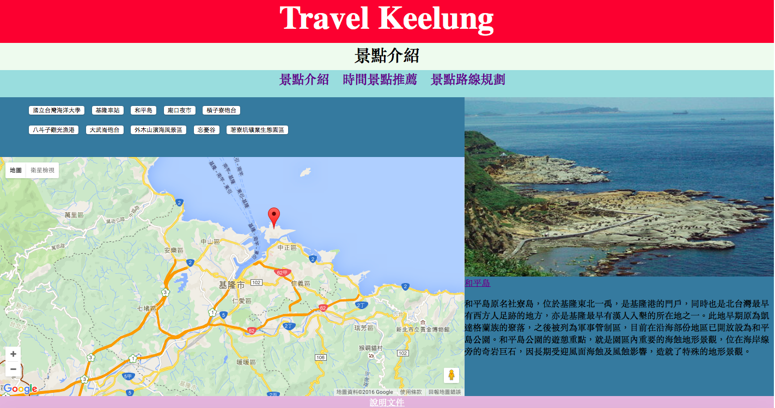
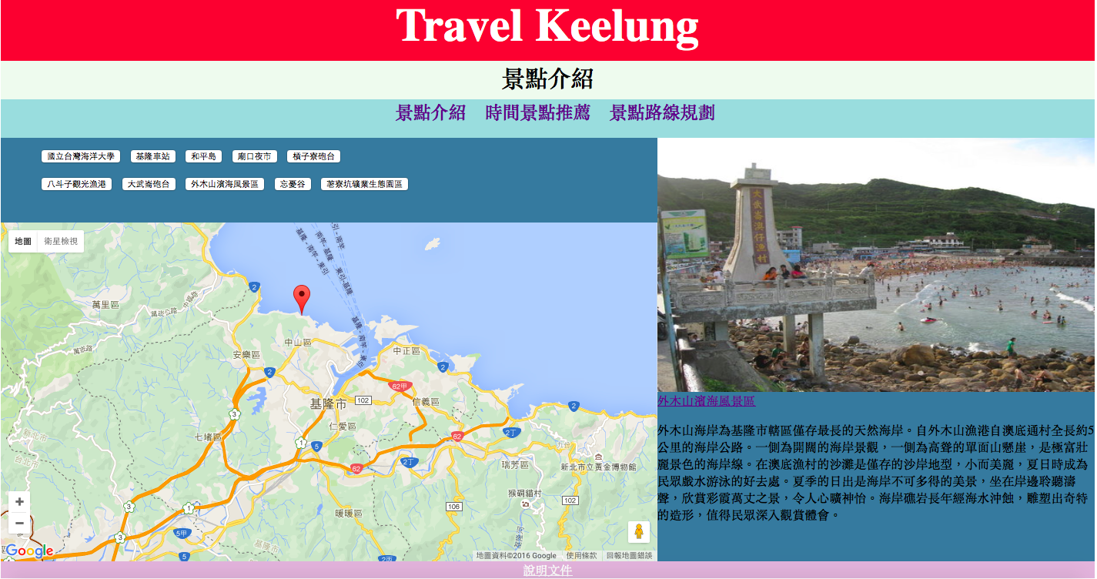
網站介紹------景點介紹

Slide 6
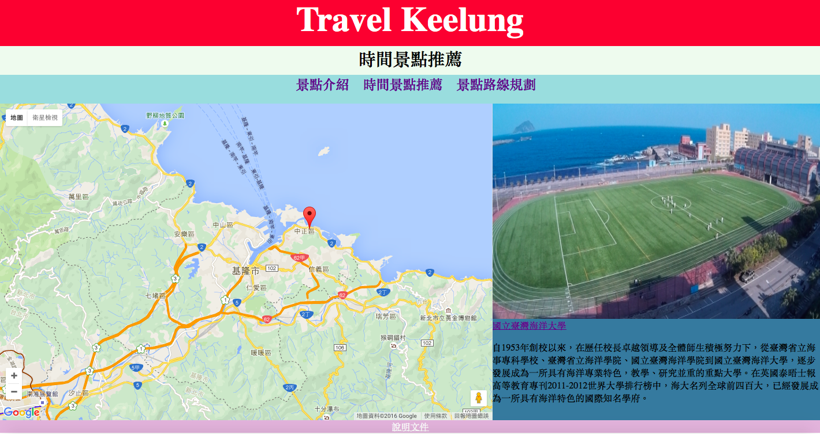
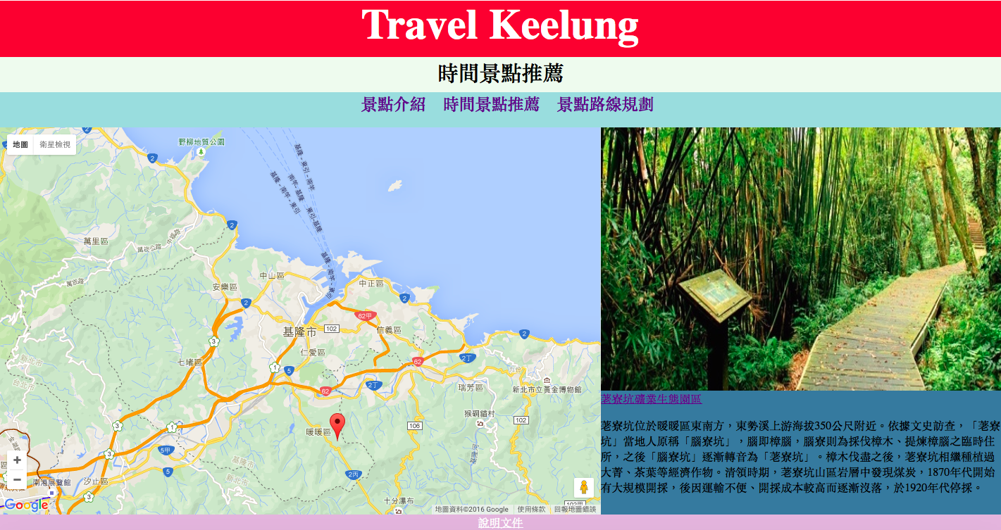
網站介紹------時間景點推薦

Slide 7
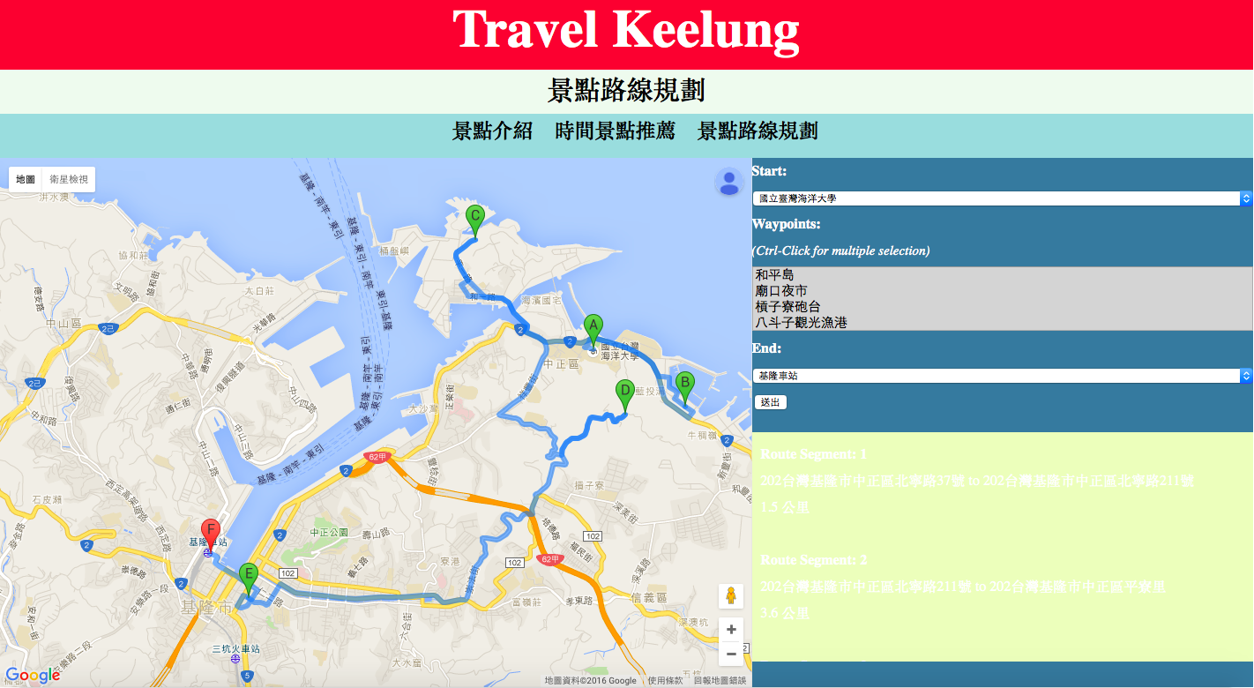
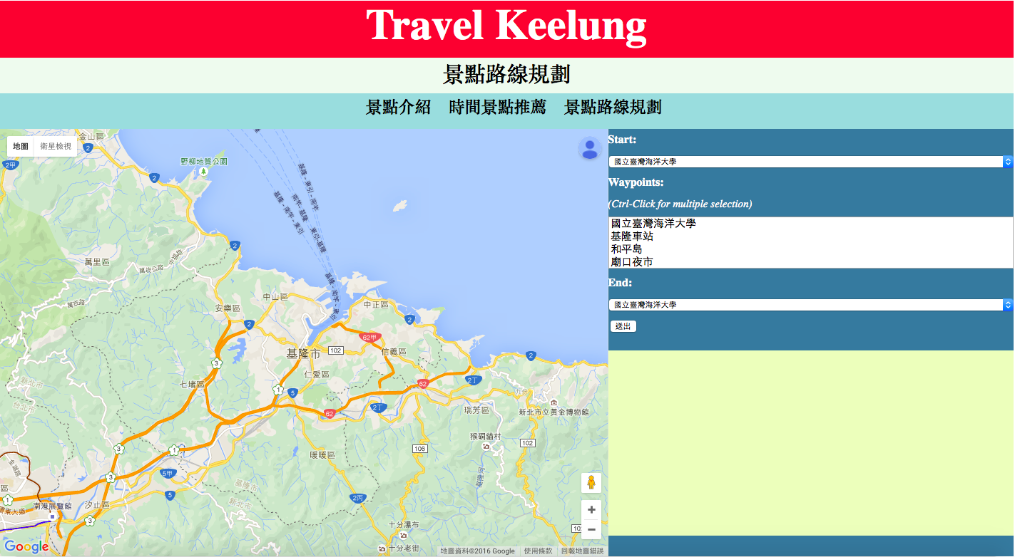
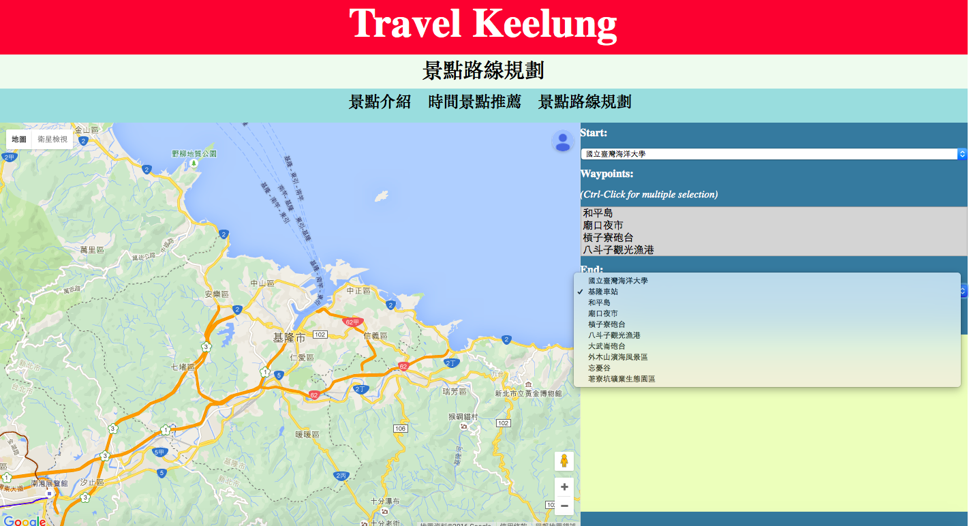
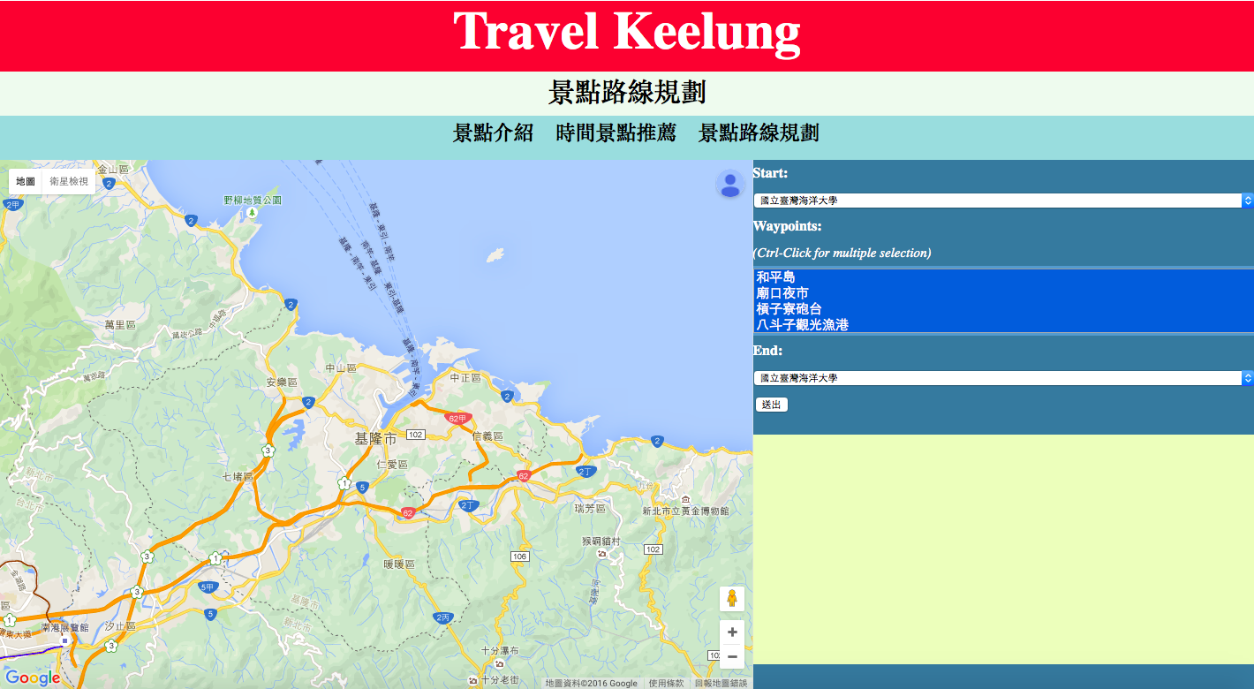
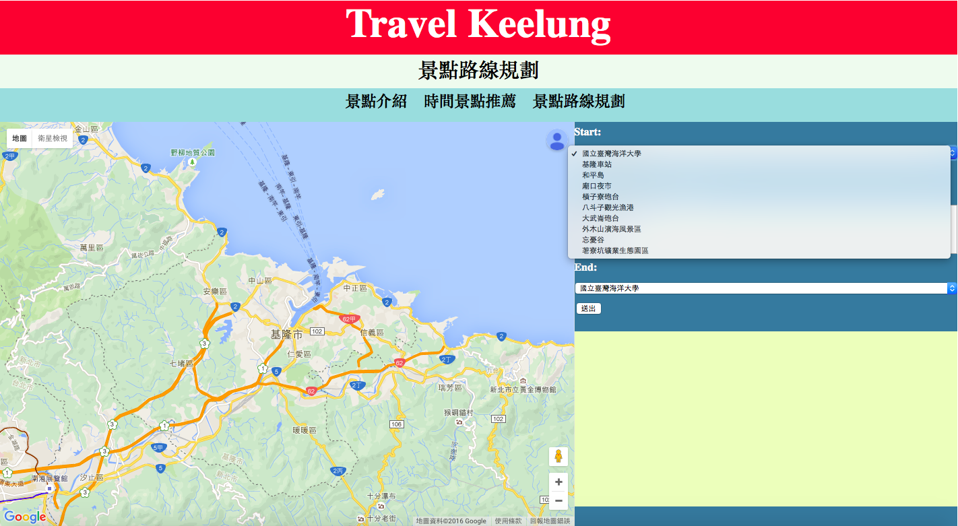
網站介紹------景點路線規劃

Slide 8

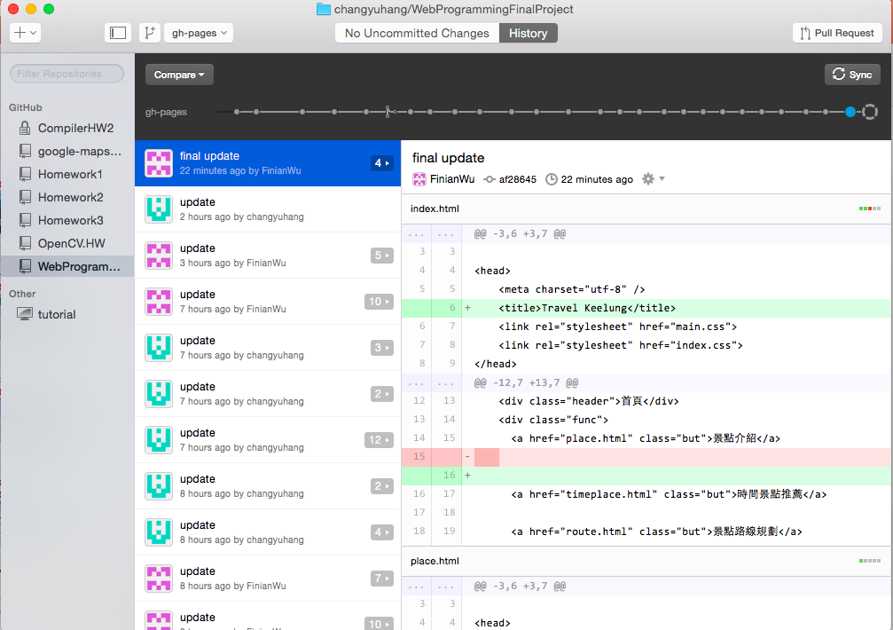

外部資源使用
Google maps API(markers & 路線規劃)
jQuery(時間控制)
GitHub完整運用（重初期架站到上傳更新）

Slide 9
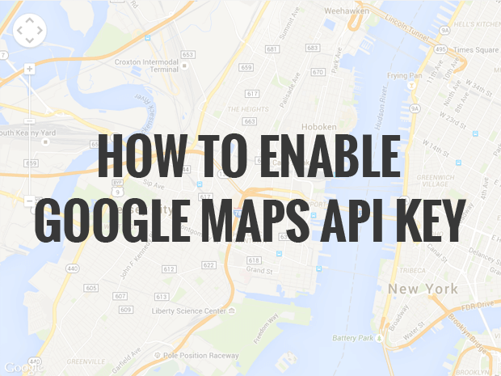
遇到的困難
經緯度資料不好收集
網站配色困難（在此特別感謝洪穎寧同學幫助）
Google maps API需要特別申請api key去啟用

Slide 10
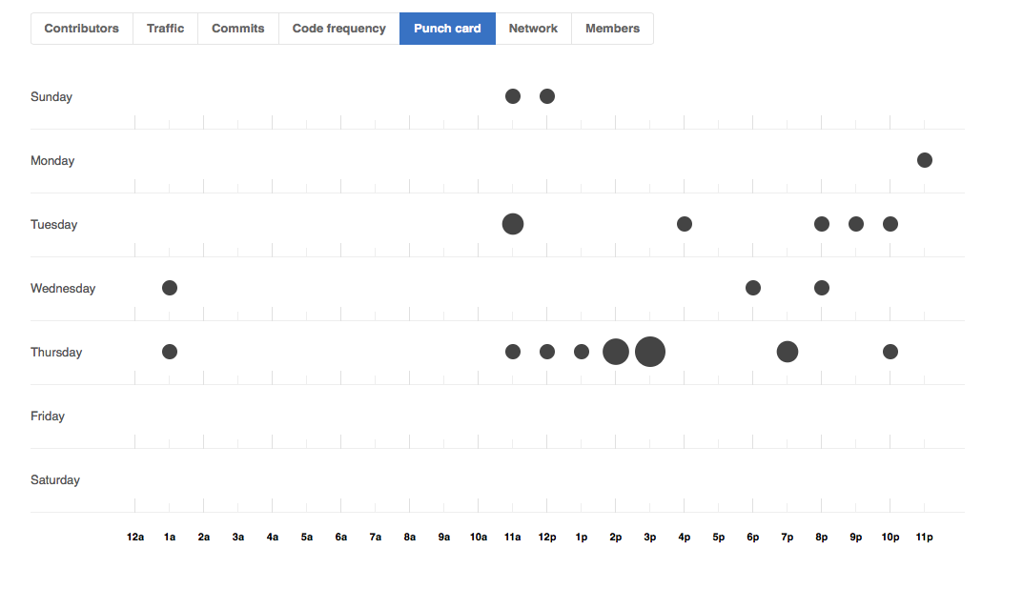
分工內容
張語航：
jQuery 的時間製作
吳彥澄：
Google Maps marker
兩人合作：
Google Maps 路線規劃
其實大部份製作兩人同時都是有參與到 可以觀看GitHub紀錄較為實際https://github.com/changyuhang/WebProgrammingFinalProject/commits/gh-pages

Slide 11
謝謝聆聽 Demo time～

